Slide 1
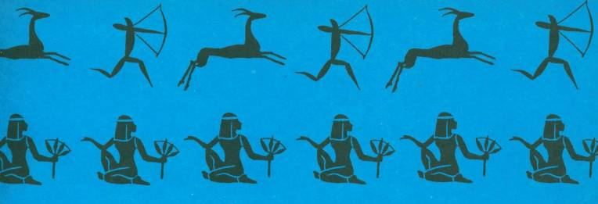
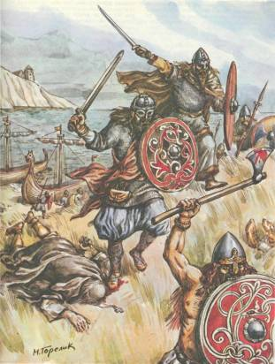
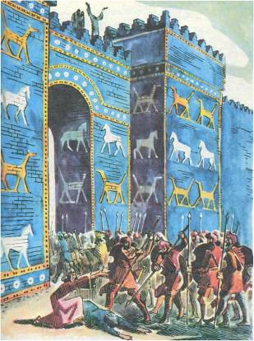
Что изучает история?

Slide 2



Значение слова "История".
Мы очень часто употребляем слово «История».
Вспомните различные варианты его использования?
История-это наука о жизни людей
в далеком, и не далеком прошлом,
их занятиях, обычаях, верованиях

Slide 3
ИСТОРИЯ – наука, изучающая прошлое и настоящее всего человечества.
Каждый человек должен знать историю своего края, своей Родины, но этого недостаточно …
Важно знать историю, или хотя бы познакомиться с историей других стран

Slide 4
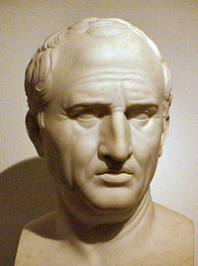
История — свидетель прошлого, свет истины, живая память, учитель жизни, вестник старины.
Марк Туллий Цицерон

Slide 5
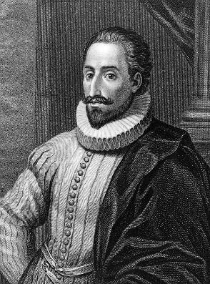
История — сокровищница наших деяний, свидетельница прошлого, пример и поучение для настоящего, предостережение для будущего.
Мигель Сервантес

Slide 6
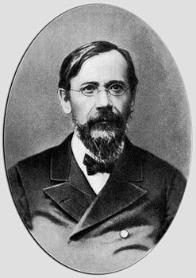
История-это фонарь в будущее, который светит нам из прошлого
Василий Осипович Ключевский

Slide 7
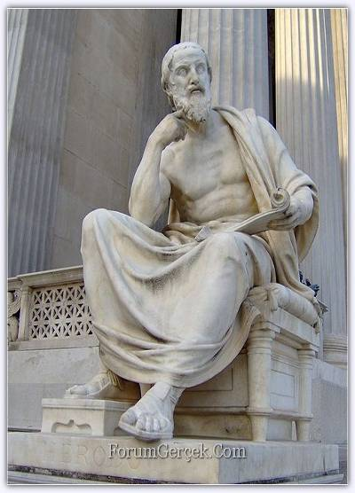
«Отец истории»
ГЕРОДОТ
родился в 484 до н.э. в Галикарнасе1; умер в 425 до н.э. в Фуриях2) — "отец истории" (pater historiae лат.)3, первый из 3 великих древнегреческих историков (Геродот, Фукидид, Ксенофонт), автор монументального труда "История".

Slide 8
Что изучает история?
Как развивалось общество
Человека, его становление и самореализацию

Slide 9
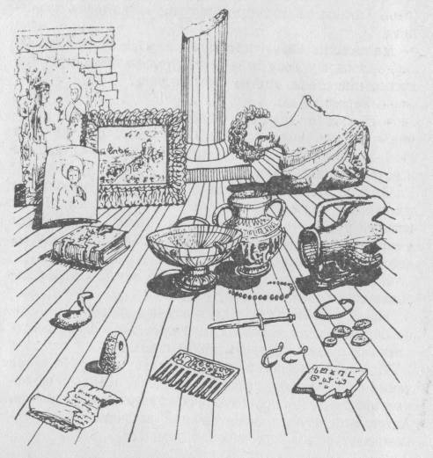
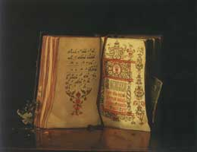
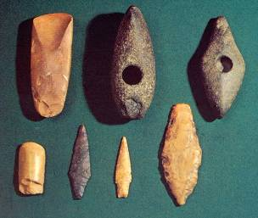
А знаете ли вы, откуда мы черпаем знания о прошлом человеческой жизни?

Slide 10
Исторические источники.
Подумайте, откуда мы можем узнать о жизни людей в Далеком Прошлом?
Попытайтесь сами определить, что такое исторические источники?
Это все то, что дошло до нас
и помогает узнать прошлое.
Исторический
источник
Что могут нам рассказать эти предметы?
Где их могли найти?

Slide 11
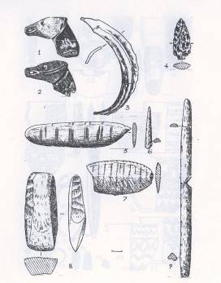
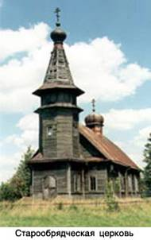
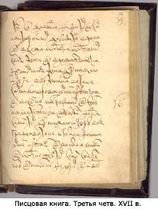
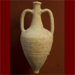
Какие источники вам известны?
Исторический источник – это все, что было создано нашими предками и что может рассказать об их жизни.

Slide 12


Виды исторических источников
1.Вещественные.
2.Устные
3. Письменные
книги
орудия труда
одежда
оружие
жилище
былины
легенды
договоры
посуда
хроники
баллады
сказания
папирус
украшения

Slide 13
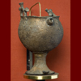
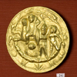
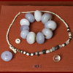
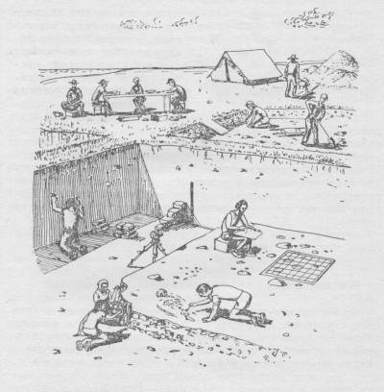
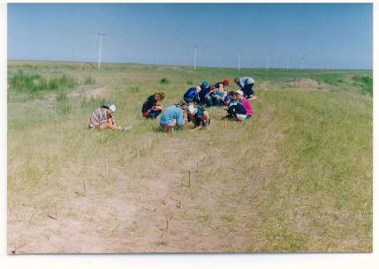
Какие науки помогают нам узнать о жизни людей?

Slide 14
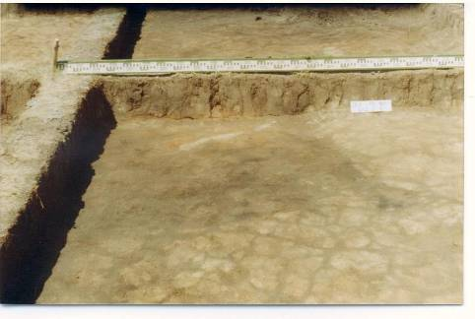
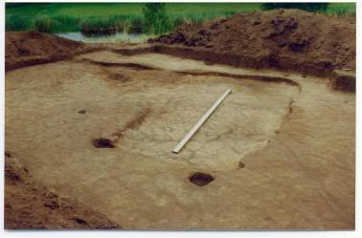
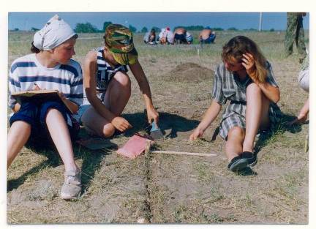
Археология – наука, изучающая историю по вещественным остаткам древних людей.

Slide 15
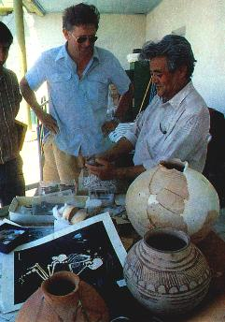
Работа с историческими источниками
Находки не достаточно обнаружить. Их нужно заставить «заговорить». Для этого ученым важно знать множество мелочей связанных с этой находкой-
Где найдена, как лежала, что находилось рядом, из какого материала сделана и так далее…
Ученые за работой.

Slide 16
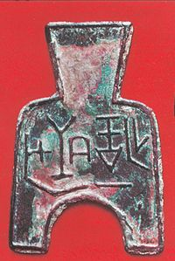
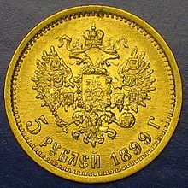
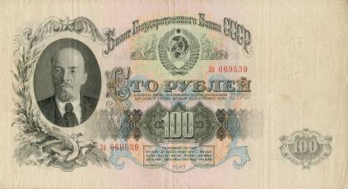

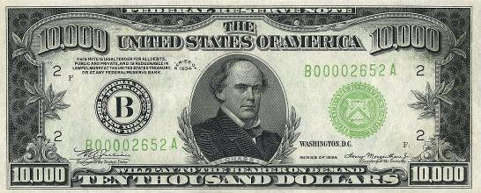
Нумизматика– наука, изучающая историю монетной чеканки и денежного обращения.

Slide 17
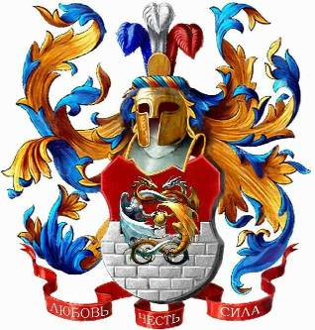


Геральдика-наука, изучающая значение гербов, а также традиций и практики их использования.

Slide 18
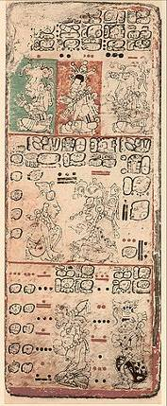
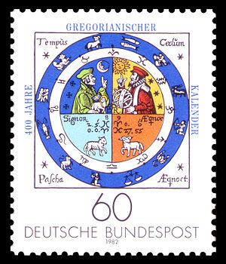
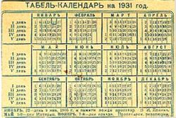
Хронология- это наука, изучающая системы летосчисления и календари разных народов и государств и помогающая устанавливать даты исторических событий и время создания исторических источников.

Slide 19
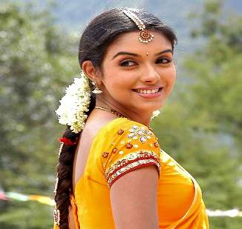
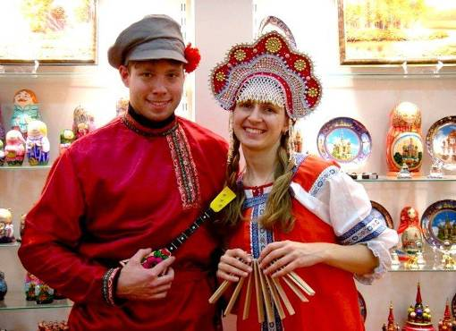
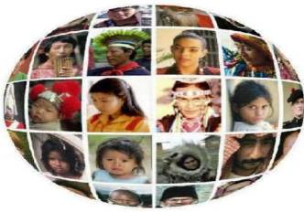
Этнография- наука, изучающая народы, их происхождение , состав, расселение, а также их культуру.

Slide 20
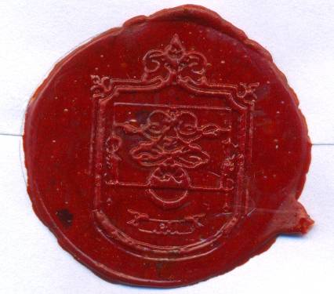
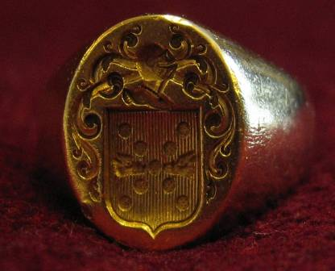
Сфрагистика- наука, изучающая печати и их оттиски на различных материалах.

Slide 21
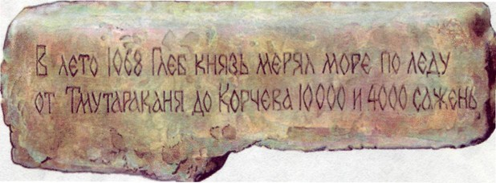
Эпиграфика- наука, изучающая содержание и формы надписей на твёрдых материалах (камне, керамике, металле и пр.)
Сажень-2,1336 метра

